Slide 1

МДОАУ «Детский сад № 98 г. Орска
Реализация метода проектов как способа взаимодействия ДОО с семьей.
(на примере Практического руководства по реализации программы воспитания «Воспитателю о воспитании детей 5-7 лет в детском саду и семье»)
Воспитатель ВКК:
Куватова Алия Жангельдиновна

Slide 2

Воспитание не только должно развивать разум человека и дать ему известный объем сведений, но должно зажечь в нем жажду серьезного труда, без которого жизнь его не может быть ни достойной, ни счастливой.
К.Д. Ушинский

Slide 3

Консультации
Выставки
Родительские собрания
Конференции
Дни открытых дверей
Традиционные формы работы по взаимодействию ДОО с семьей.

Slide 4


Проект в переводе с греческого – это путь исследования, т.е. специально организованный взрослым и самостоятельно выполняемый детьми комплекс действий, завершающийся созданием творческих работ.

Slide 5

.
Метод проектов – это педагогическая технология, стержнем которой является самостоятельная деятельность детей – исследовательская, познавательная, продуктивная, в процессе которой ребёнок познаёт окружающий мир и воплощает новые знания в реальные продукты

Slide 6

. "Всё, что я познаю, я знаю, для чего мне это надо и где, и как я могу эти знания применить”
.

Slide 7

В детском саду проекты только детско-взрослые.
В них принимают участие дети, родители, воспитатели, и специалисты ДОО
.

Slide 8

Основные задачи проектной деятельности.
образовательные
творческие
психологические
воспитательные
.

Slide 9

.
«Воспитателю о воспитании детей 5-7 лет в детском саду и семье»

Slide 10
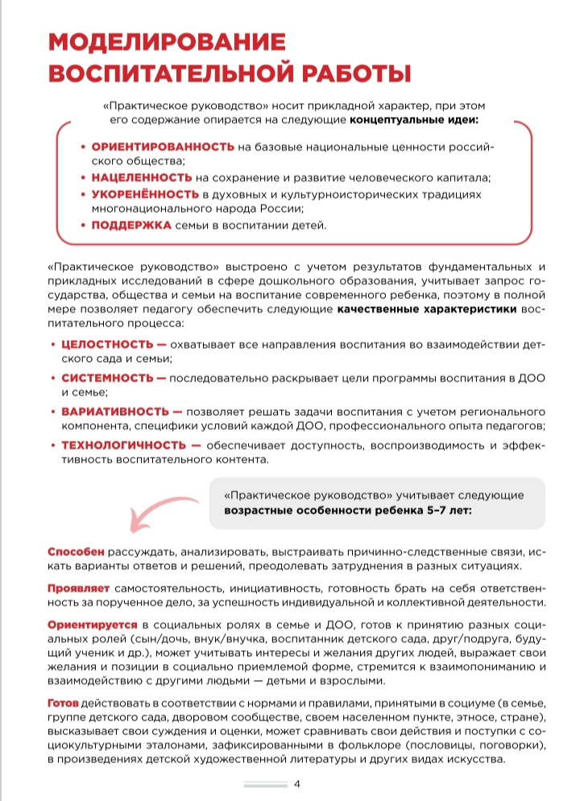
целостность — охватывает все направления воспитания во взаимодействии детского сада и семьи
системность — последовательно раскрывает цели программы воспитания в ДОО и семье;
вариативность — позволяет решать задачи воспитания с учетом регионального компонента, специфики условий каждой ДОО, профессионального опыта педагогов;
технологичность — обеспечивает доступность, воспроизводимость и эффективность воспитательного контента.
.

Slide 11
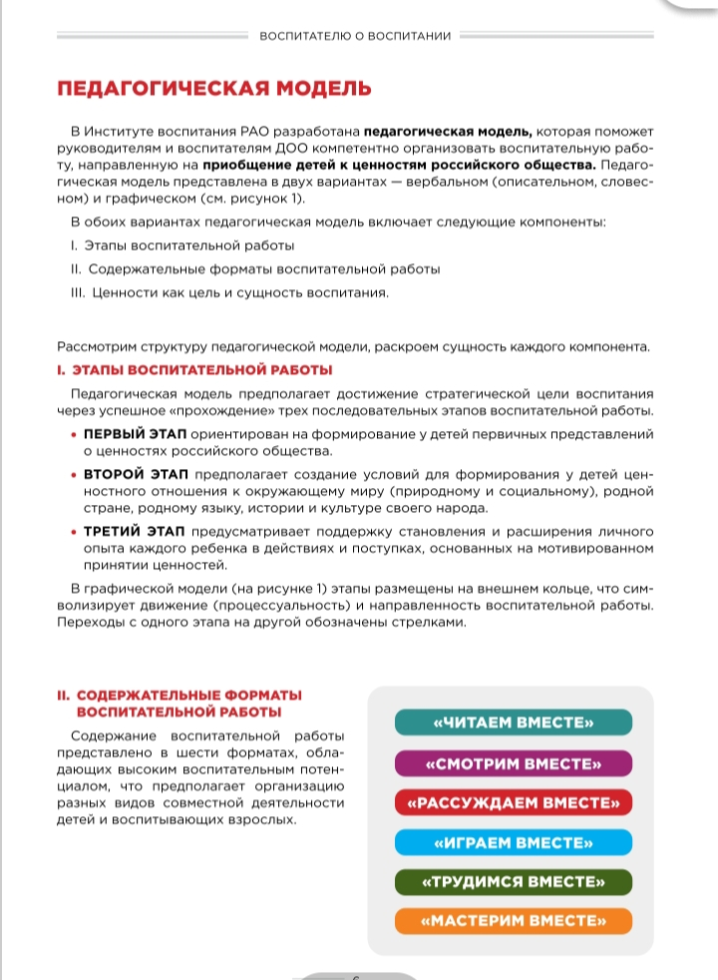
читаем вместе
смотри вместе
рассуждаем вместе
играем вместе
трудимся вместе
мастерим вместе.
.

Slide 12
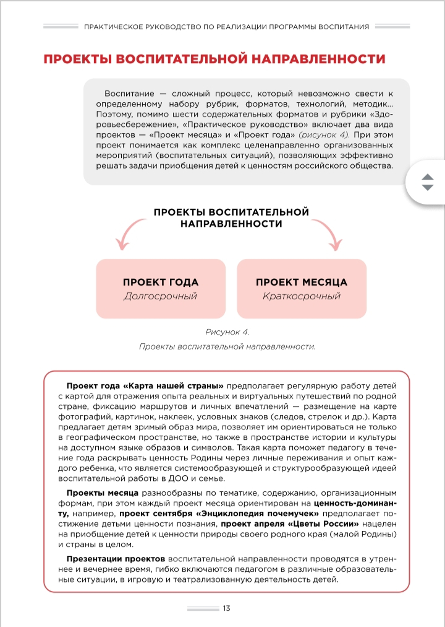
Проект года
Долгосрочный
«Карта нашей страны»
Проект месяца
Краткосрочный
(по разным тематикам)
.

Slide 13
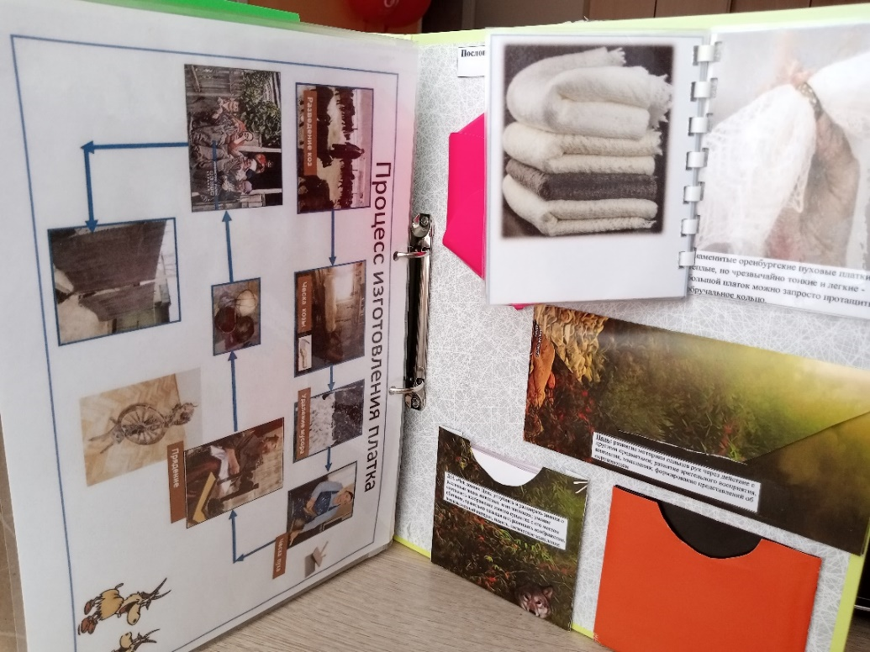
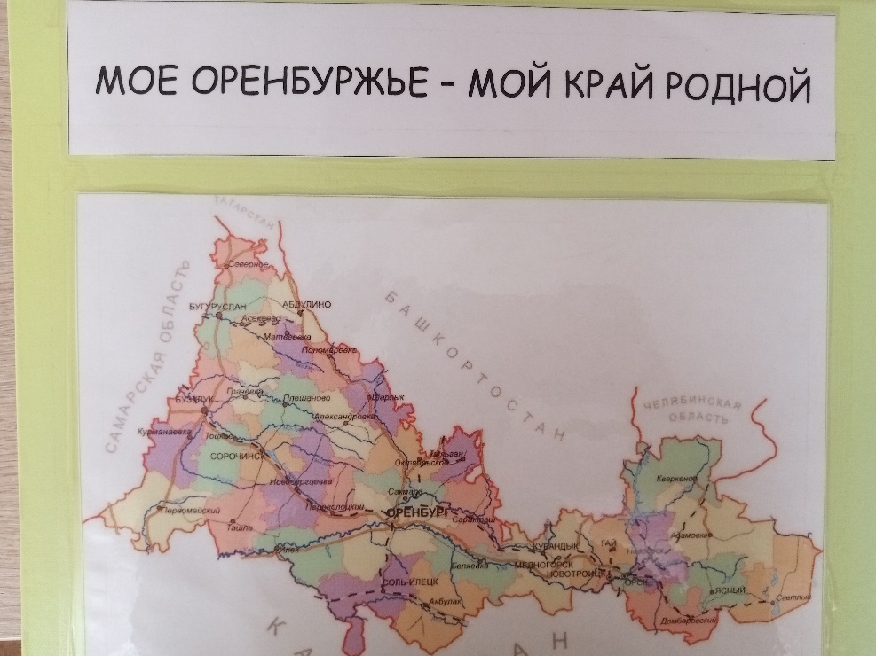
Книга «Мое Оренбуржье – мой край родной»
.

Slide 14
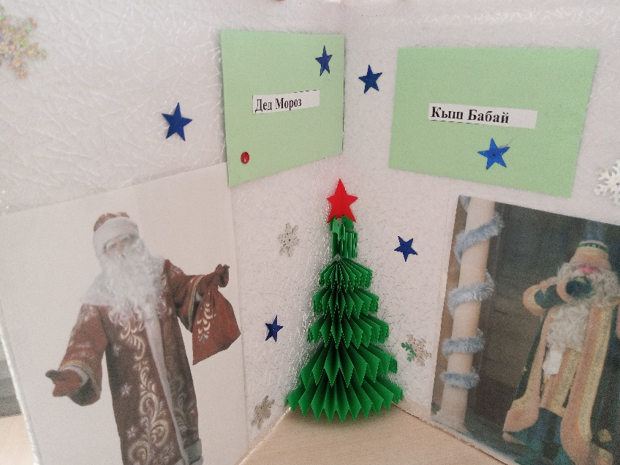
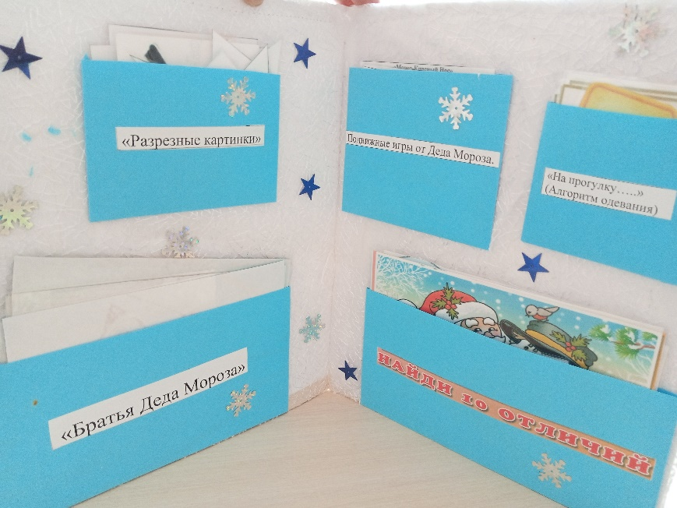
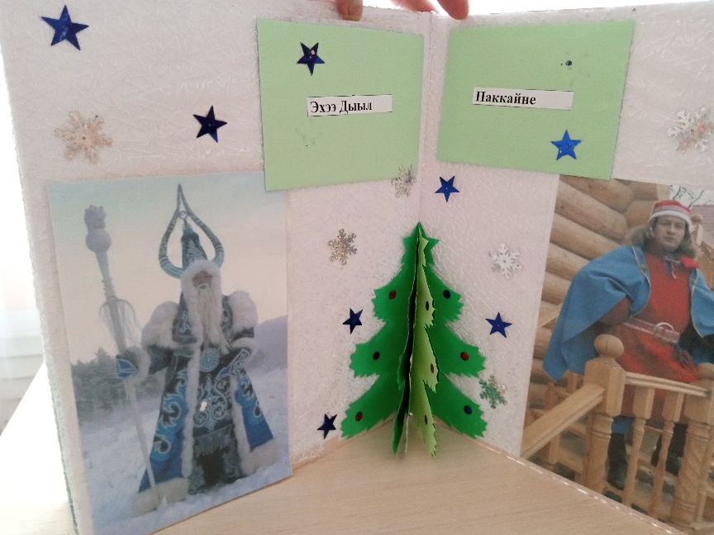
Проект «Национальный Дед Мороз»
.

Slide 15
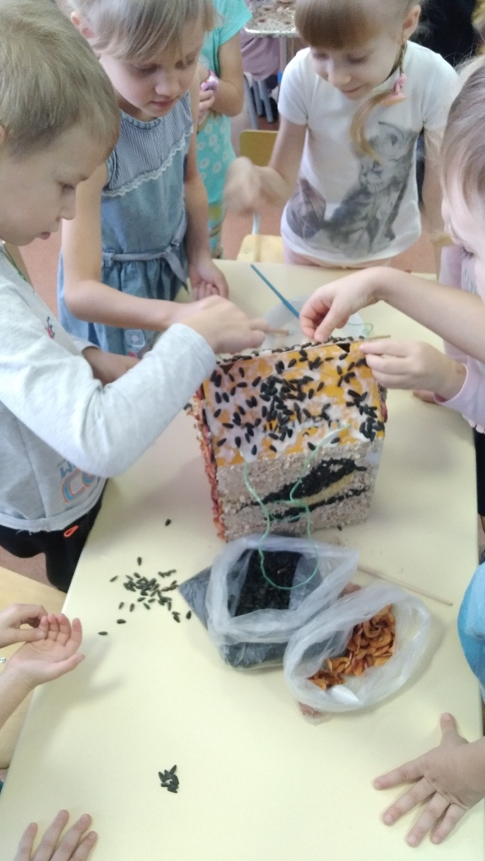
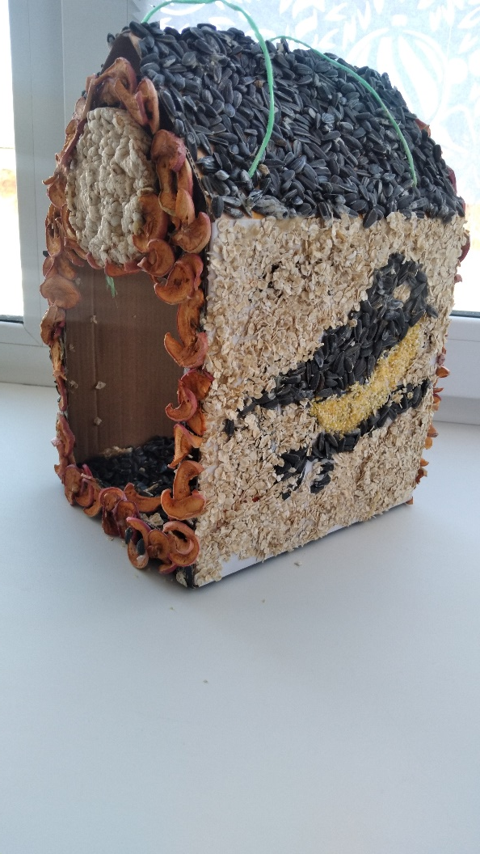
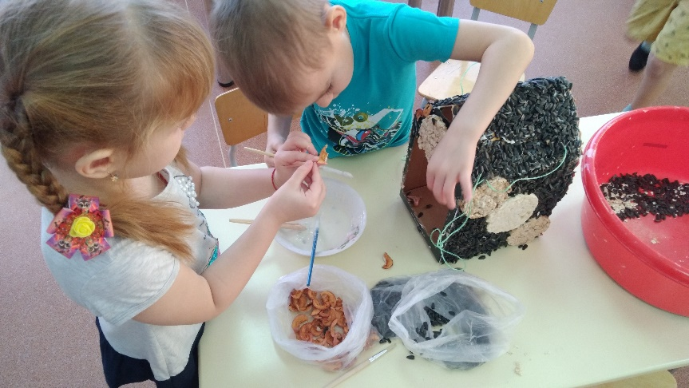
Проект «Птицы нашего края»
.

Slide 16
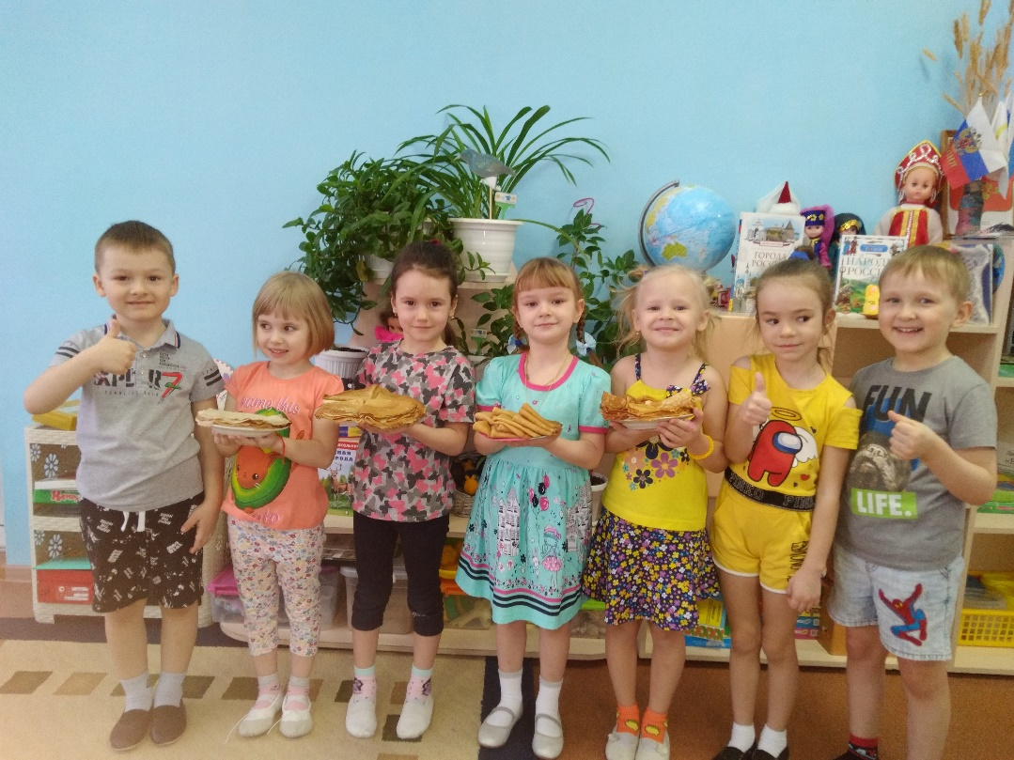
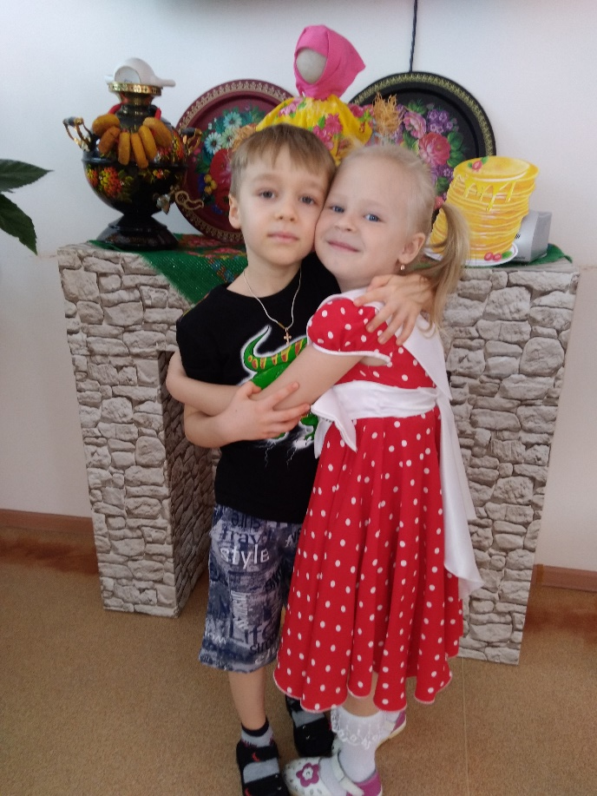
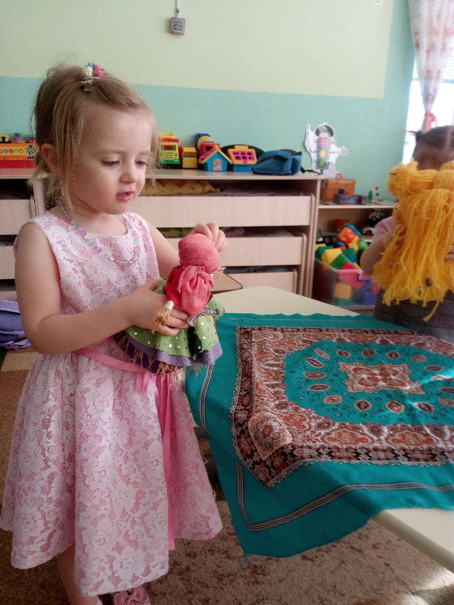
Проект «Праздники. Масленица»
.

Slide 17
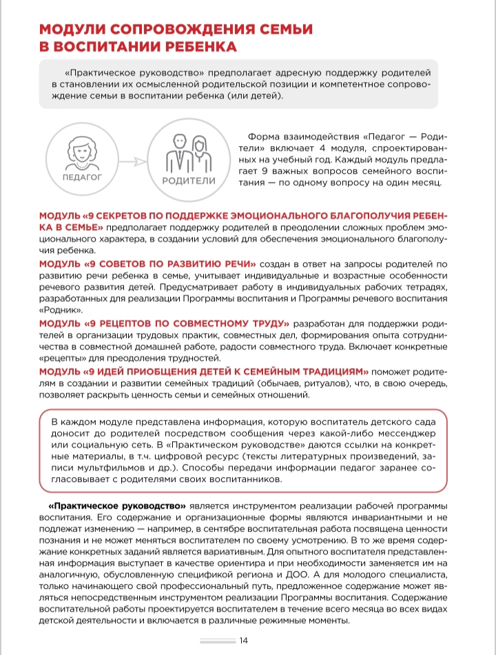
.
Модуль «9 секретов по поддержке эмоционального благополучия ребенка в семье».
Модуль «9 советов по развитию речи»
Модуль «9 рецептов по совместному труду»
Модуль «9 идей приобщения детей к семейным традициям»

Slide 18
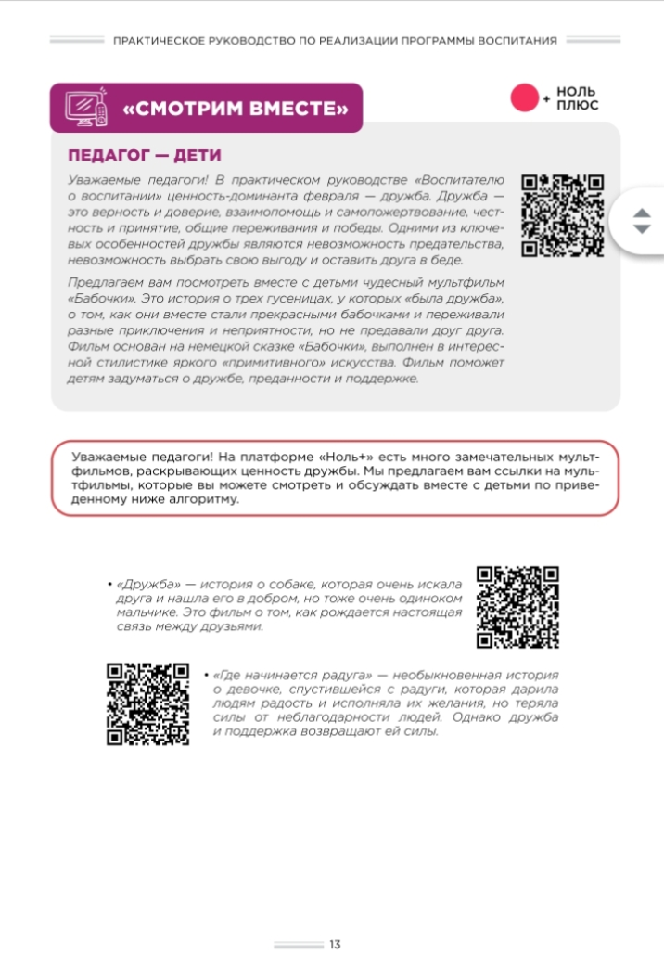
.
Мессенджеры
Социальные сети
Ссылки
Цифровые ресурсы

Slide 19
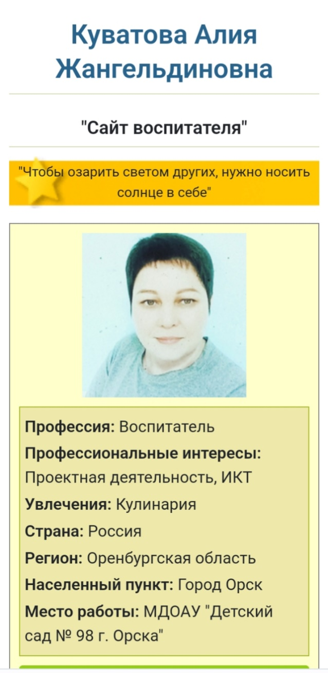
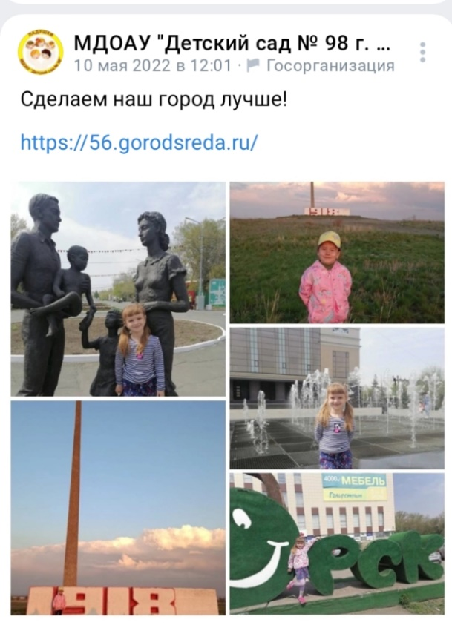
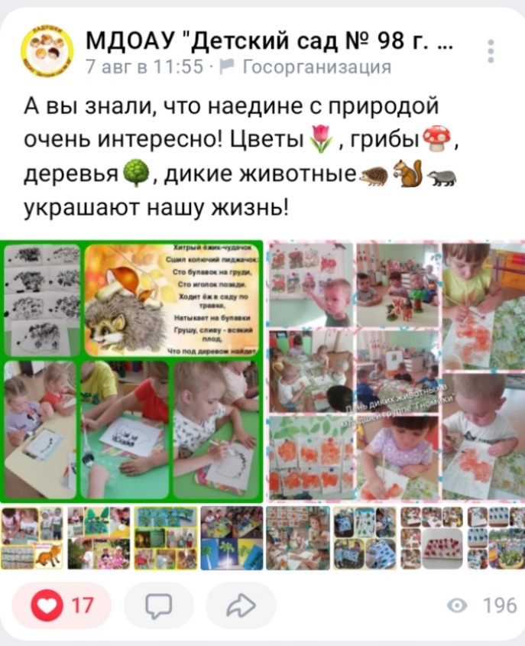
.
vk.com/club204153905
https://nsportal.ru/aliya-kuvatova

Slide 20


Проектная деятельность – это оптимальный, инновационный и перспективный метод, который позволяет в положительную сторону изменить отношения в системе «дети – родители - педагог».
.

Slide 21

.

